Slide 1
Anomálny elektrický transport v SmB6: povrchová versus ojemová elektrická vodivosť
Electrical properties of SmB6 thin films prepared by pulsed laser deposition from a stoichiometric SmB₆ target
Marianna Batkova, Ivan Batko, Feliks Stobiecki, Bogdan Szymanski Piotr Kuswik, Anna Mackova, Petr Malinský
Journal of Alloys and Compounds 744 (2018) 921-827 (3.779 - IF2017, Q1P).
Low temperature resistivity studies of SmB6: Observation of two-dimensional variable-range hopping conductivity
Marianna Batkova, Ivan Batko, Slavomir Gabáni, Emil Gažo, Elena Konovalova, Vladimir Filippov
Physica B: Condensed Matter, 536 (2018) 200-202 (1.453 - IF2017, Q2P).
SmB₆ : A material with anomalous energy distribution function of charge carriers?
Batko, I., Batkova, M.
Materials Letters, 236 (2019) pp. 260-263
https://doi.org/10.1016/j.matlet.2018.10.098

Slide 2
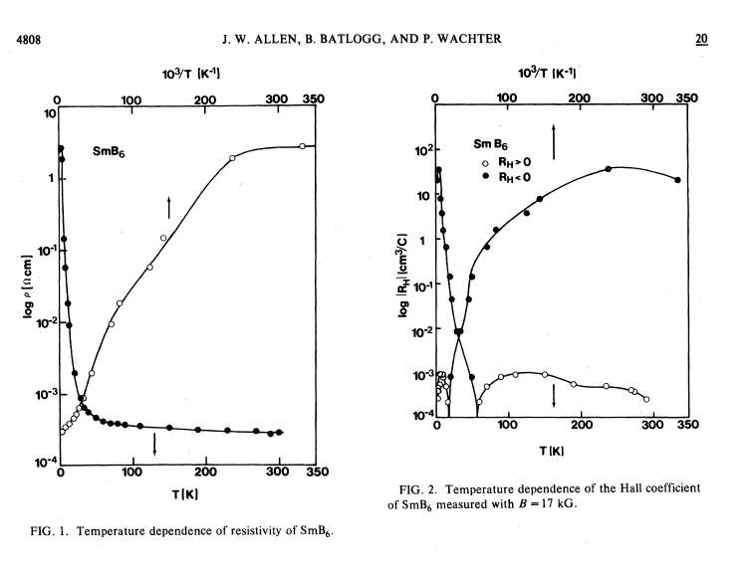
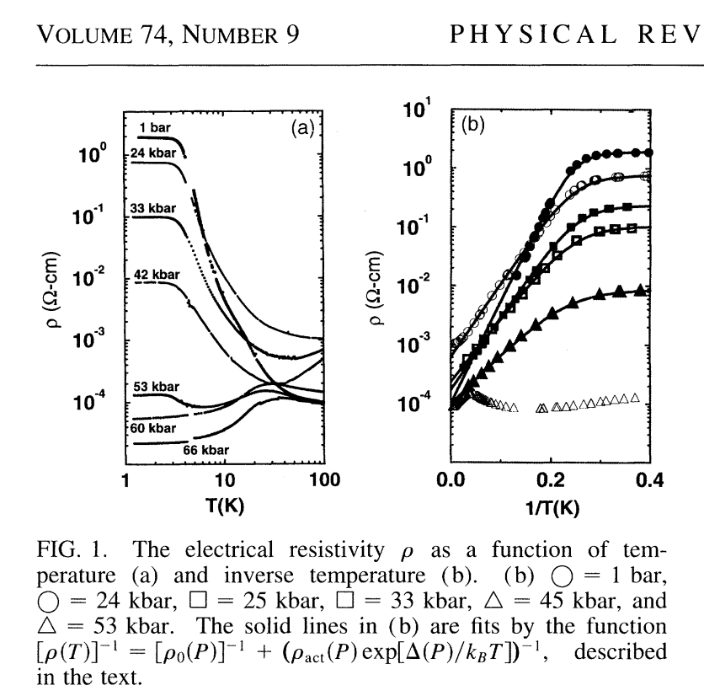
Anomálna zvyšková vodivosť SmB₆
„Superunitary scattering“ ( > 80 scatters / u.c. )
Najpopulárnejšie vysvetlenie: SmB₆ je topologický izolátor

Slide 3
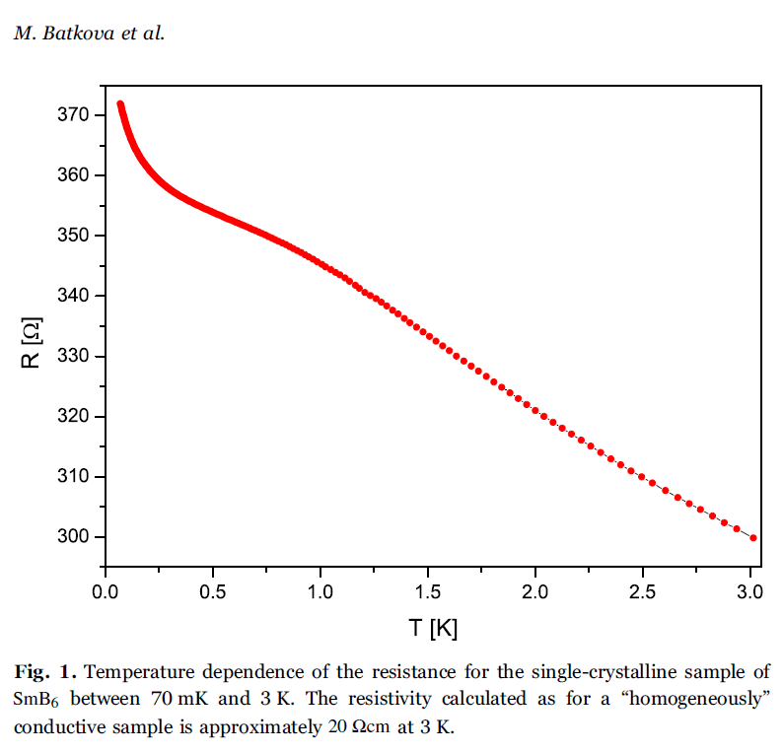
Štúdium podstaty nízkoteplotnej zvyškovej elektrickej vodivosti v SmB₆
Monoryštalická vzorka SmB₆: IPM Kijev (E.S. Konovalova)
Merania: „Minifridge“ (spolupráca so skupinou S. Gabániho, OFNT)
Výsledky štúdií ukázali, že:
Elektrický odpor SmB₆ nevykazuje tendenciu saturovať ani do mK teplôt
Elektrická vodivosť pri najnižších teplotách obsahuje príspevok ktorý sa javí ako 2D preskoková vodivosť (vodivosť od pripovrchových stavov? - prímesi, poruchy)
Elektrická vodivosť obsahuje teplotne nezávislý príspevok, ktorý sa dá interpretovať kovovými stavmi na povrchu, a/alebo valenčnými fluktuáciami indukovaným transportom v objeme materiálu

Slide 4
Pre pochopenie transportu v SmB₆ sú žiadúce štúdie umožňujúce vierohodne odseparovať píspevok k vodivosti pochádzajúci od objemu/povrchu materiálu
-> tenké filmy SMB₆
VEĽKÝ technologický problém:
Pri depozícii sa narušuje pomer Sm:B -> odklony od stechiometrie
Nutné realizovať depozíciu kombinovaním viacerých terčov (napr. SmB6, B)
Nutné overovať zloženie každej jednej vzorky
Vzorky sú často amorfné – potrebná depozícia pry vyšších teplotách substrátu
Problém vhodného substrátu

Slide 6
Prenesené (objemové) vlastnosti terča do tenkých filmov
MgO sa nejaví ako najvhodnejší substrát
Vzorky vykazujú neplotne neaktivovaný príspevok k vodivosti, ktorý je paradoxne takmer rovnaký pre veľmi rozdielne substráty MgO a GC
pochádza teplotne neaktivovaný príspevok iba od povrchu???

Slide 7
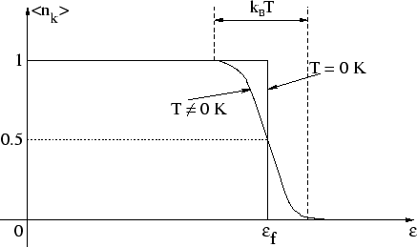
T(vf-off) -> T(vf-on)
0 K -> 2 K
1 K -> 2,4 K
2 K -> 3 K
4 K -> 4,6 K
(E₀ ~0,7 meV)
Nosiče náboja v základnom stave SmB₆ majú energetické rozloženie, ako keby sa nachádzali pri NENULOVEJ teplote.

Slide 8
Ďakujem(e) za pozornosť !

